Slide 1
Chap9. SPI 통신

Slide 3
SPI 통신 개요
SPI 하드웨어 및 통신 방법
SPI와 I²C
SPI 디지털 가변저항과 통신

Slide 4
SPI 장치의 통신 원리
SPI 장치 간의 통신 방법
디지털 가변저항과 SPI 통신하기
SPI 디지털 가변 저항과 통신하기
아두이노 SPI 라이브러리를 이용한 SPI 디지털 가변저항 제어

Slide 5
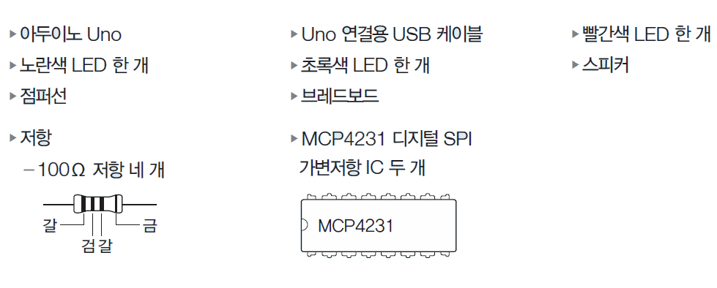
필요한 부품

Slide 6
01. SPI 통신 개요
SPI 통신
모토로라에서 개발한 전이중 양방향(full duplex) 통신 표준이다.
마스터 장치와 하나 이상의 슬레이브 장치 간 동시에 동신 가능하다.
SPI 통신 프로토콜은 공식적인 표준을 따르지 않기 때문에 SPI 장치마다 약간씩 다르게 동작한다. SPI 장치마다 구현 방법이 다를 수 있으므로, 해당 장치의 데이터시트를 확인해야 한다.

Slide 7
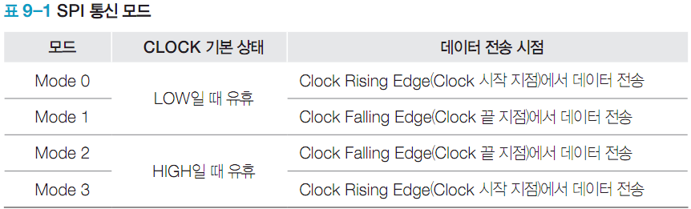
01. SPI 통신 개요
SPI 통신 절차
데이터는 공유된 CLOCK 신호(SCLK)와 연동되어 동기 방식으로 전송된다.
Clock Phase : CLOCK 신호의 시작이나 끝에서 데이터가 슬레이브 장치로 이동한다.
Clock Polarity : 공유 CLOCK 신호의 기본 상태를 말하며, HIGH나 LOW로 설정 가능
CLOCK 시호의 기본 상태와 데이터 전송 시점 옵션이 각각 2개씩 있으므로 SPI 통신은 총 4가지 방법으로 설정할 수 있다.

Slide 8
02. SPI 하드웨어 및 통신 방법
SPI 통신 회선 연결하기
SPI 통신은 마스터 장치와 슬레이브 장치 간에 3개의 회선으로 연결된다.
Shared/Serial Clock(SCLK)
Master Out Slave In(MOSI)
Master In Slave Out(MISO)
여기에 통신할 슬레이브를 선택하는 핀(SS)이 추가로 필요하다.
슬레이브 장치 n개를 연결하려면 마스터 장치에는 I/O 핀이 총 3+n개 필요하다.

Slide 9
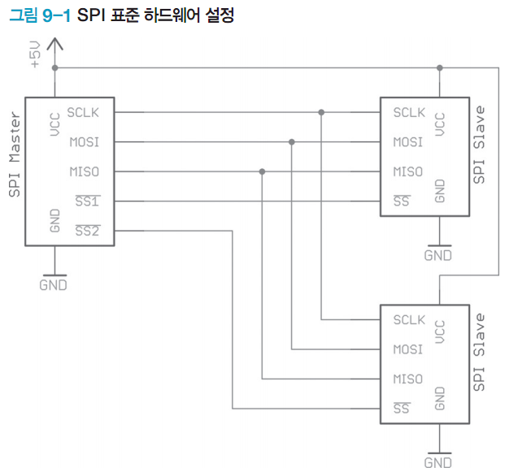
02. SPI 하드웨어 및 통신 방법

Slide 10
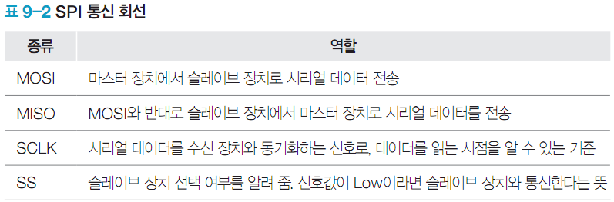
02. SPI 하드웨어 및 통신 방법
SPI 통신 회선에서 각각의 역할
SPI는 I²C와 달리 양방향 통신이 가능하다.
풀업 저항도 필요하지 않아서, 회선을 바로 아두이노와 직접 연결하면 SPI 장치를 사용할 수 있다.

Slide 11
02. SPI 하드웨어 및 통신 방법
SPI 통신 절차
SPI 통신 버스 내의 모든 장치는 MOSI, MISO, SCLK 회선을 공유하기 때문에 마스터 장치에서 보낸 명령은 슬레이브 장치 전체에 전달된다.
특정 SPI 장치가 어떤 데이터에 반응할 것인지는 SS핀의 상태에 따라 결정된다.
프로그램을 작성할 때, 데이터를 수신할 단 하나의 슬레이브 장치의 SS핀만 LOW(활성모드)로 설정해야 한다.
SPI 통신의 기본 절차
1. 통신할 SPI 장치의 SS핀 상태를 LOW로 설정한다.
2. 슬레이브 장치가 지원하는 통신 속도와 똑같거나 그보다 느리게 CLOCK 회선을 HIGH나 LOW로 전환한다.
3. 매CLOCK 주기 동안 MOSI 회선에서는 1비트의 데이터를 전송하고, MISO 회선에서는 1비트를 수신한다.
4. 송수신이 완료될 때까지 계속 CLOCK 신호를 보내고, 송수신이 완료되면 CLOCK 회선의 HIGH, LOW 전환을 중지한다.
5. SPI 장치의 SS핀 상태를 HIGH로 전환한다.

Slide 12
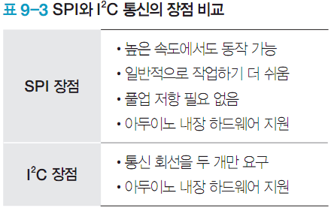
03. SPI와 I2C 통신 비교

Slide 13
04. SPI 디지털 가변 저항과의 통신
SPI 디지털 가변저항
이 책에서 사용하는 디지털 가변저항 IC는 Microchip社의 MCP4231 103E이다.
디지털 가변저항은 일반 가변저항과 마찬가지로 양 끝 값(와이퍼 핀, 엔드 핀) 사이로 저항값을 조정할 수 있는 와이퍼가 있다.
MCP4231은 하나의 칩에 가변저항이 두 개 있는 구조이다.
각 가변저항의 해상도는 7비트로 와이퍼를 0Ω~10Ω 사이를 129 개 위치 중 하나로 지정할 수 있다.

Slide 14
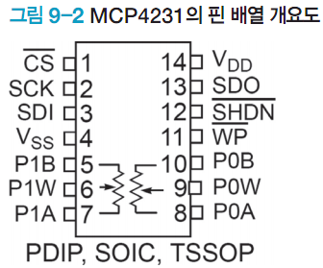
04. SPI 디지털 가변 저항과의 통신
MCP4231의 핀 배열
P0A, P0W, P0B핀: 첫 번 째 가변저항
P1A, P0W, P1B핀: 두 번 째 가변저항
Vdd: 5V 전원 핀
Vss: GND 핀
CS: SPI 인터페이스용 SS핀
SDI, SDO: 각 시리얼 데이터 IN(MOSI) 데이터 OUT(MISO)
SCK: CLOCK 회선
SHDN: 셧다운 WP: 쓰기 방지
MCP4231의 저항값
이 책에서 사용하는 MCP4231-103E의 저항값은 10kΩ이다.
이 가변저항 칩의 오차 범위는 20%이다.
와이퍼 핀의 저항값은 75~160Ω 정도이다.

Slide 15
04. SPI 디지털 가변 저항과의 통신
MCP4231 데이터시트 살펴보기

Slide 16
04. SPI 디지털 가변 저항과의 통신
MCP4231의 SPI 명령
MCP4231은 명령을 두 개 사용한다. 각 디지털 가변저항마다 하나씩 있는 레지스터를 제어하는 명령과 가변저항값을 설정하는 명령이 있다.
SPI 명령은 8비트와 16비트 두 가지 형태로 제시된다.
8비트 명령은 가변저항의 값을 증가시킬 때 사용한다.
16비트 명령은 가변저항의 값을 임의로 지정할 때 사용한다.

Slide 17
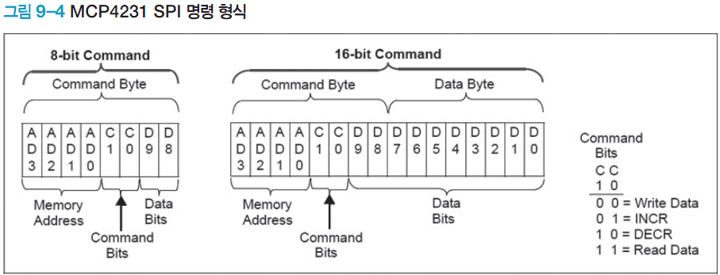
04. SPI 디지털 가변 저항과의 통신
MCP4231의 SPI 명령
두 명령의 맨 앞 쪽 4비트는 메모리 주소
그 다음 2비트는 명령(00: 쓰기)
나머지는 값을 저장하는 데이터 비트

Slide 18
04. SPI 디지털 가변 저항과의 통신
문제: MCP4231의 가변저항 0의
저항값을 조정하려면?
조정 방법
1. 먼저 2진수 000000 값을 송신한다.
2. 그 다음 0~128 값을 전송한다.

Slide 19
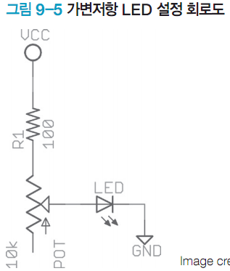
04. SPI 디지털 가변 저항과의 통신
MCP4231와 LED 연결하기
각 가변저항을 LED에 직렬로 연결하여 LED 두 개의 밝기를 조정해보자.
가변저항을 LED와 직렬로 연결할 때는 핀 세 개 중 두 개만 사용한다.
MCP4231의 내장 저항으로 인해 가변저항 값이 최소가 되더라도 LED에는 최소한 175Ω의 저항이 연결된다.

Slide 20
04. SPI 디지털 가변 저항과의 통신

Slide 21
04. SPI 디지털 가변 저항과의 통신
아두이노의 SPI 라이브러리 사용하기
SPI 라이브러리 삽입: #include <SPI.h>
SPI 인터페이스 초기화: SPI.begin()
SPI 데이터 전송: SPI.transfer()

Slide 22
04. SPI 디지털 가변 저항과의 통신
실습 9-1 디지털 가변저항 여러 개를 SPI로 제어하기
//전압(V) 입력으로 LED 밝기 변경하기
//SPI 라이브러리 삽입
#include <SPI.h>
//SPI 라이브러리를 사용할 때는 슬레이브 장치를 선택할 핀 번호에 유의
//기본값으로 11=MOSI, 12=MISO, 13=CLK 사용
const int SS1=10; //슬레이브 장치 1의 SS 회선
const int SS2=9; //슬레이브 장치 2의 SS 회선
const byte REG0=B00000000; //가변저항 0 조정 상수 정의
const byte REG1=B00010000; //가변저항 1 조정 상수 정의
void setup()
{
//슬레이브 장치(MCP4231)를 연결한 입출력 핀을 출력 모드로 지정
pinMode(SS1, OUTPUT);
pinMode(SS2, OUTPUT);
//SPI 객체 초기화
SPI.begin();
}

Slide 23
04. SPI 디지털 가변 저항과의 통신
실습 9-1 디지털 가변저항 여러 개를 SPI로 제어하기
//LED 밝기를 지정하는 setLed() 함수 정의
//Chip 1 (SS 10) Register 0은 빨간색 LED
//Chip 1 (SS 10) Register 1은 노란색 LED
//Chip 2 (SS 9) Register 0은 초록색 LED
//Chip 2 (SS 9) Register 1은 파란색 LED
void setLed(int SS, int reg, int level)
{
digitalWrite(SS, LOW); //인수로 받은 SS 핀에 LOW 입력
SPI.transfer(reg); //값을 전송할 슬레이브 장치 선택
SPI.transfer(level); //LED 밝기 지정
digitalWrite(SS, HIGH); //인수로 받은 SS 핀에 HIGH 입력
}

Slide 24
04. SPI 디지털 가변 저항과의 통신
실습 9-1 디지털 가변저항 여러 개를 SPI로 제어하기
void loop()
{
for(int i=0; i<=128; i++)
{
setLed(SS1, REG0, i);
setLed(SS1, REG1, i);
setLed(SS2, REG0, i);
setLed(SS2, REG1, i);
delay(10);
}
delay(300);
for(int i=128; i>=0; i--)
{
setLed(SS1, REG0, i);
setLed(SS1, REG1, i);
setLed(SS2, REG0, i);
setLed(SS2, REG1, i);
delay(10);
}
delay(300);
}

Slide 25
05. SPI 디지털 가변저항을 사용하여 시청각 효과 주기
하드웨어 연결하기
디지털 가변저항을 사용하여 스피커 음량 조절과 LED 밝기 조정을 동시에 해보자.
MCP4231의 디지털 가변저항 한 개로는 스피커 음량을 조절하고, 나머지 가변저항 하나로는 LED 밝기를 조절할 수 있다.

Slide 26
05. SPI 디지털 가변저항을 사용하여 시청각 효과 주기
실습 9-2 LED와 스피커 음량을 바꾸는 SPI 디지털 가변저항 프로그램 작성하기
//전압(V) 입력으로 LED와 음량, 음계 바꾸기
//SPI 라이브러리 삽입
#include <SPI.h>
const int SPEAKER=8; //스피커가 연결된 8번 핀의 SPEAKER 상수 정의
int freq=100;
//기본값으로 11=MOSI, 12=MISO, 13=CLK 사용
const int SS1=10; //슬레이브 장치 1이 연결된 10번 핀을 SS1 상수로 정의
const int SS2=9; //슬레이브 장치 2가 연결된 9번 핀을 SS2 상수로 정의
const byte REG0=B00000000; //가변저항 0 조정 상수 정의
const byte REG1=B00010000; //가변저항 1 조정 상수 정의
void setup()
{
//슬레이브 장치(MCP4231)를 연결한 입출력 핀을 출력 모드로 지정
pinMode(SS1, OUTPUT);
pinMode(SS2, OUTPUT);
//SPI 객체 초기화
SPI.begin();
}

Slide 27
05. SPI 디지털 가변저항을 사용하여 시청각 효과 주기
실습 9-2 LED와 스피커 음량을 바꾸는 SPI 디지털 가변저항 프로그램 작성하기
//지정된 LED, 스피커의 밝기를 변경하는 setReg() 함수 정의
//Chip 1 (SS 10) Register 0은 빨간색 LED
//Chip 1 (SS 10) Register 1은 노란색 LED
//Chip 2 (SS 9) Register 0은 초록색 LED
//Chip 2 (SS 9) Register 1은 스피커
void setReg(int SS, int reg, int level)
{
digitalWrite(SS, LOW); //인수로 받은 SS 핀에 LOW 입력
SPI.transfer(reg); //값을 전송할 슬레이브 장치 선택
SPI.transfer(level); //LED 밝기 지정
digitalWrite(SS, HIGH); //인수로 받은 SS 핀에 HIGH 입력
}
void loop()
{
tone(SPEAKER, freq); //주어진 주파수를 스피커로 재생

Slide 28
05. SPI 디지털 가변저항을 사용하여 시청각 효과 주기
실습 9-2 LED와 스피커 음량을 바꾸는 SPI 디지털 가변저항 프로그램 작성하기
for(int i=0; i<=128; i++)
{
setReg(SS1, REG0, i);
setReg(SS1, REG1, i);
setReg(SS2, REG0, i);
setReg(SS2, REG1, i);
delay(10);
}
delay(300);
for(int i=128; i>=0; i--)
{
setReg(SS1, REG0, i);
setReg(SS1, REG1, i);
setReg(SS2, REG0, i);
setReg(SS2, REG1, i);
delay(10);
}
delay(300);
freq=freq+100;
if(freq>2000) freq=100;
}

